Slide 1

Thành viên: Phan Anh Kiệt (Leader) : 16520628 Phạm Tấn Khoa : 16520602 Huỳnh Trung Tấn : 16521073 Nguyễn Trung Nghĩa : 16520812
ĐỀ TÀI: XE TỰ HÀNH
GIẢNG VIÊN HƯỚNG DẪN:
ThS. VÕ TẤN KHOA
1

Slide 2
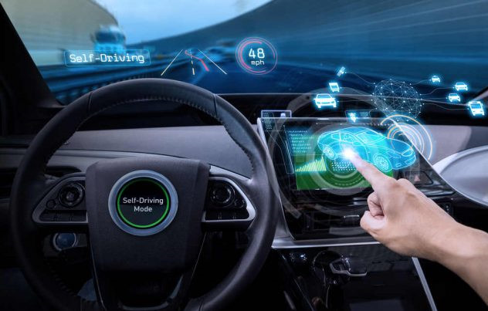
Đặt vấn đề
- Công nghệ càng phát triển
- Phục vụ nhu cầu của con người
2

Slide 3

Mục tiêu
-Nắm các kiến thức về công nghệ, các thành phần cơ bản trên xe tự hành.
-Tìm hiểu về cách thức vận hành và thế giới đang ở đâu trong lĩnh vực này.
3

Slide 4
Giới thiệu khái quát về công nghệ xe tự hành
4

Slide 5
Các cấp độ của xe tự hành
- Cấp độ 0: Phụ thuộc hoàn toàn vào người lái.
- Cấp độ 1: Hỗ trợ lái xe.
- Cấp độ 2: Hỗ trợ người lái một phần.
- Cấp độ 3: Tự lái tùy điều kiện.
- Cấp độ 4: Gần như tự lái.
- Cấp độ 5: Tự lái hoàn toàn.
5

Slide 6
Các Cảm Biến Trên Xe Tự Hành
6

Slide 7
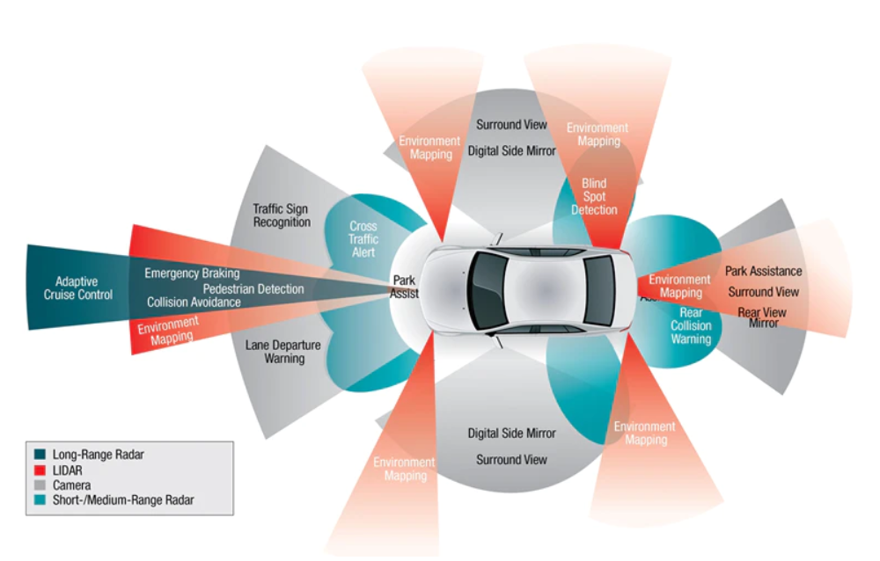
Các cảm biến chính trên xe bao gồm : Radar,Lidar,Camera.Các cảm biến chính này tạo nên một mạng lưới giúp xe có thể điều khiển ở cấp độ 3 trở lên.
7

Slide 8
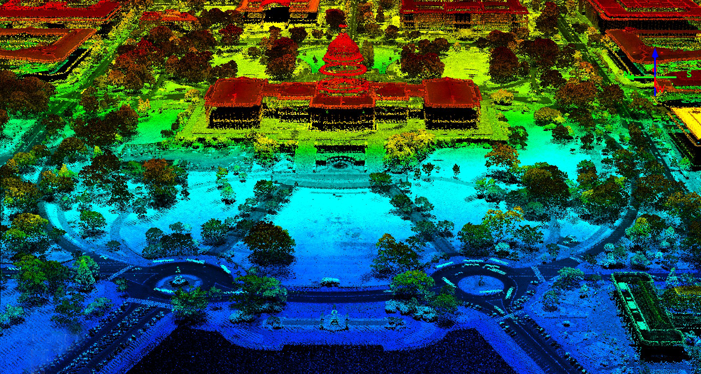
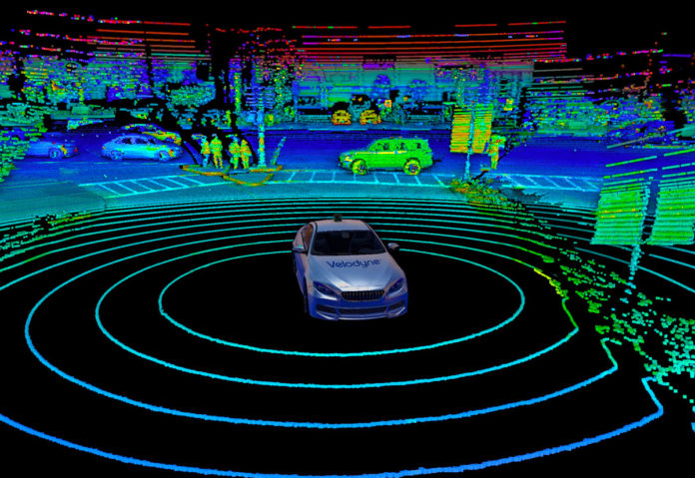
Cảm biến Lidar
Lidar là một công nghệ khảo sát tiên tiến để đo khoảng cách tới mục tiêu bằng cách chiếu mục tiêu đó bằng một tia laze và đo các xung phản xạ bằng một cảm biến.
Có 3 loại lidar chính: Lidar mặt đất ,Lidar hàng không và Lidar Mobie
8

Slide 9
Trên xe tự hành Lidar được trang bị với nhiệm vụ: - Ánh xạ môi trường - Hỗ trợ đỗ xe - Tầm nhìn xung quanh - Gương chiếu hậu - Nhận biết điểm mù
9

Slide 10
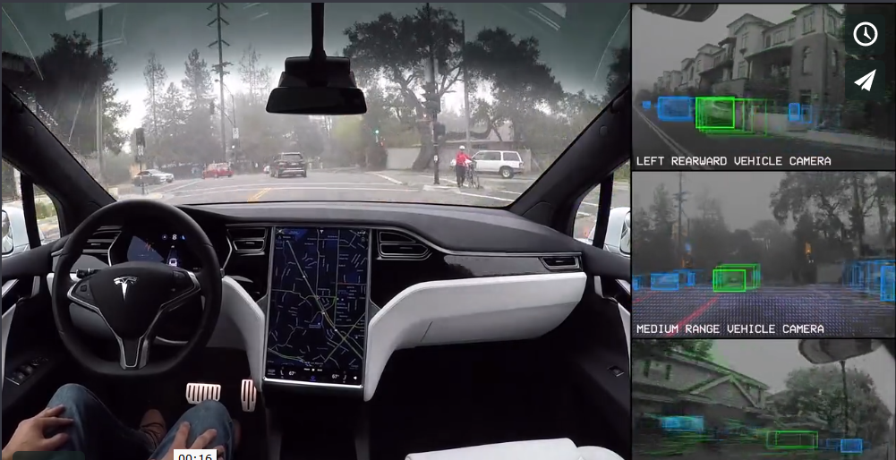
Camera
Trên xe tự hành cấp độ 3 thì camera không đơn giản chỉ sử dụng để quan sát đỗ xe mà còn làm nhiều tính năng như :
Nhận biết tín hiệu giao thông.
Nhận biết làn đường.
Gương chiếu hậu số.
Tầm nhìn xung quanh.
10

Slide 11
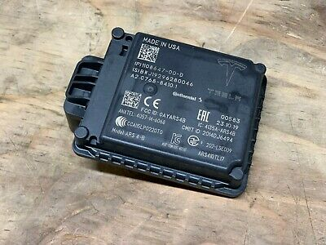
Radar
Sử dụng sóng vô tuyến phản xạ để cảm nhận các vật thể xung quanh, tương tự như LiDAR.
Nhiệm vụ:
Nhận biết người đi bộ
Thắng gấp
Tránh va chạm
Kiểm soát hành trình thích ứng
Cảnh báo va chạm phía sau
Cảnh báo sang đường
11

Slide 12
Chúng ta đang ở đâu trong công nghệ xe tự hành
12

Slide 13
Với tiềm năng lớn như vậy thì các hãng công nghệ lớn trên thế giới đã bắt tay vào nghiên cứu xe tự hành như Google, Tesla, Apple, Amazon, Audi, Nissan,… Ở Việt Nam thì có FPT,
13

Slide 14
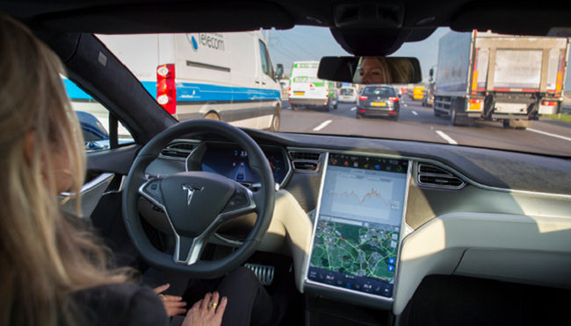
Tesla Model S chạy tự hành trên đại lộ ở Mỹ
14

Slide 15
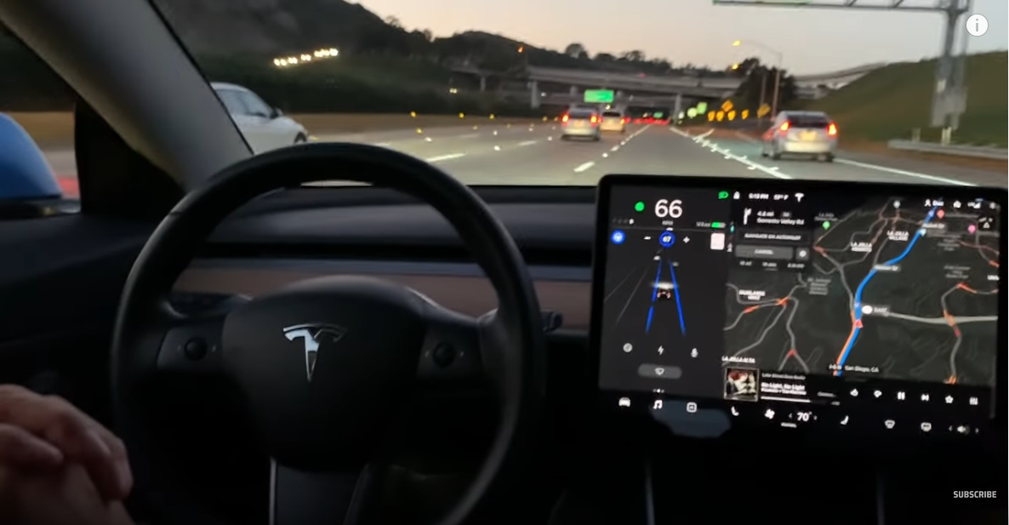
Các model xe này đang được trang bị công nghệ tự hành cấp độ 3 tức là xe có khả năng kiểm soát hoàn toàn và vận hành trên hành trình khi đáp ứng đủ điều kiện vận hành.
15

Slide 16
ƯU ĐIỂM, NHƯỢC ĐIỂM VÀ RÀO CẢN CỦA XE TỰ HÀNH
16

Slide 17
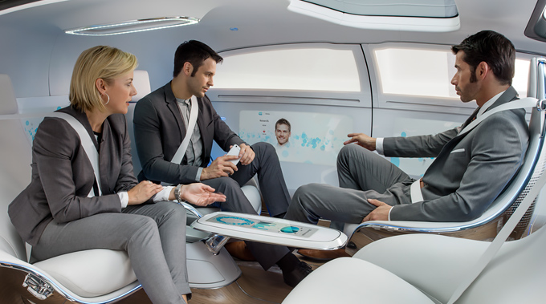
Ưu điểm
Giảm bớt gánh nặng đặt lên người điều khiển.
Về mặt thẩm mỹ, xe tự hành sẽ thay đổi cách nhìn nhận một chiếc xế hộp.
17

Slide 18
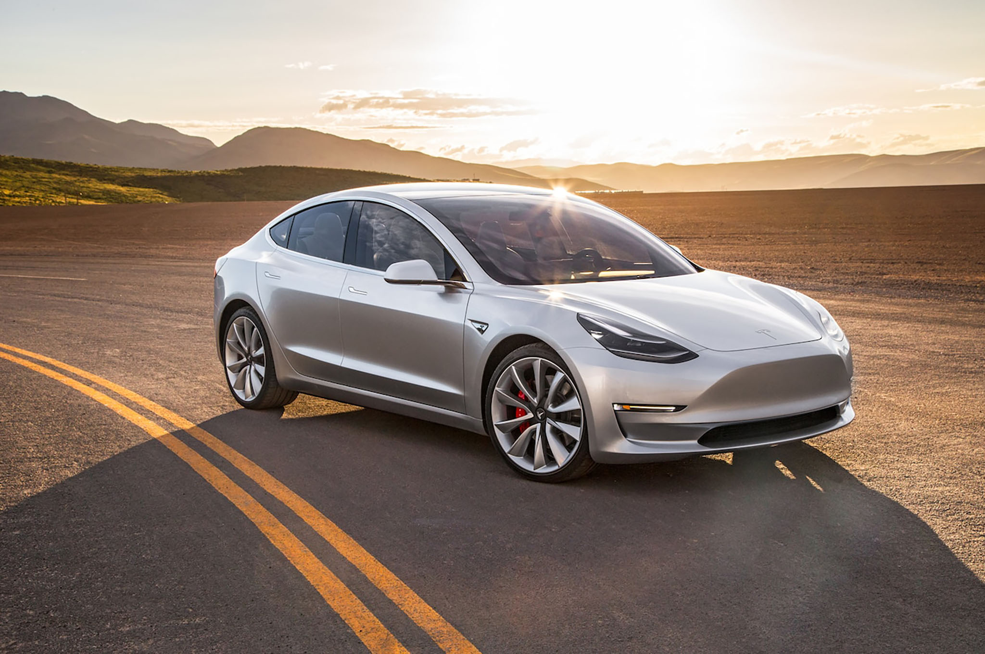
Nhược điểm
Giá thành cao
18

Slide 19
Rào cản
Vỉa hè và lề đường
Tương tác với con người
Kỹ thuật mà là luật pháp
19

Slide 20
THANKS!
Any questions?
20

